Slide 1
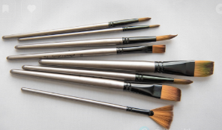
Challenge mathématique 2024 – 2025
Manche 2 – Niveau 2B (problème 1 jour 3)
Les pinceaux
Un peintre a 4 lots de pinceaux.
Voici ce que contient chaque lot :
Il a aussi 2 lots de 10 pinceaux ronds et 5 lots de 9 pinceaux fins. Combien le peintre a-t-il de pinceaux en tout ?
Mission mathématiques 68

Slide 2
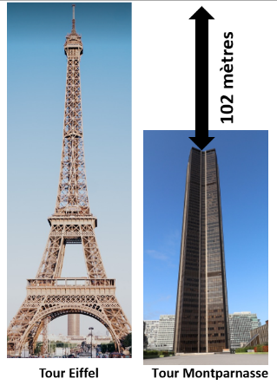
Challenge mathématique 2024 – 2025
Manche 2 – Niveau 2B (problème 2 jour 3)
Les tours :
La tour de Pise mesure 57 mètres de haut.
La tour Eiffel mesure 255 mètres de plus que la tour de Pise.
Quelle est la hauteur de la tour Montparnasse ?
Mission mathématiques 68

Slide 3
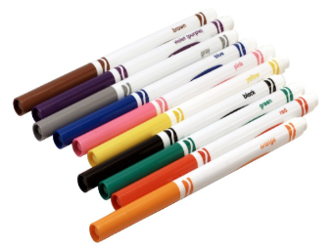
Challenge mathématique 2024 – 2025
Manche 2 – Niveau 2B
Bonus n°2 : production d’énoncé
Mission mathématiques 68

